Slide 1
Schoonmaak: meten is weten ATP metingen – een introductie en audit Talitha Vrijmoeth – i.o. specialist ouderengeneeskunde

Slide 2
Inleiding
Waarom ATP metingen in het verpleeghuis?
Infectiepreventie:
Handhygiëne
Én goede schoonmaak
Van groot belang in ouderenzorg:
Kwetsbare cliënten – complexe zorgvraag
Toename in BRMO
Gezamenlijke woonruimte

Slide 3
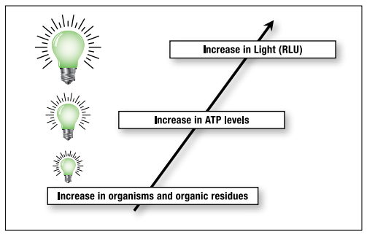
ATP metingen
Adenosine trifosfaat (ATP)

Slide 4
ATP metingen

Slide 5
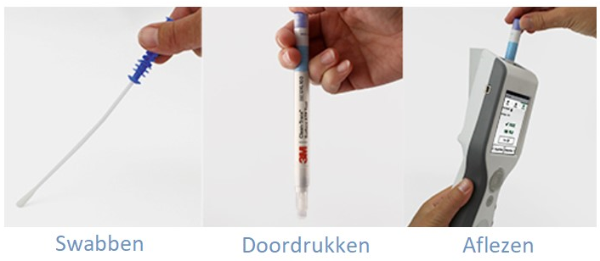

Slide 7
(1) 3M™ Clean-Trace™ ATP Monitoring System Environmental Surfaces Sampling - YouTube

Slide 8
Audit ‘Hoe schoon is schoon’
Vraagstelling van de audit:
Met welke mate van omgevingscontaminatie
hebben cliënten en medewerkers
op een willekeurig moment van de dag te maken?
Methode: objectief, kwantitatief, reproduceerbaar (uniform), relatief eenvoudig.

Slide 9
Hoog risico oppervlakken
Vaak aangeraakte instrumenten door personeel
Vaak aangeraakte oppervlakten door client
De directe omgeving van de client
Voorwerpen die altijd schoon moeten zijn

Slide 10
Categorieën
Medische hulpmiddelen
Cliëntgebonden materiaal
Sanitair
Afdelingsgebonden materiaal

Slide 11
Audit -30 meetpunten
Sanitair
Toiletbril en beugel
Doorspoelpaneel
Douche en wastafel kraanbediening
Deurkruk en lichtknop badkamer
Afdelingsgebonden materiaal
Toetsenbord en telefoon
Medicatiekar
Tafelblad
Stoelleuning
Reling op de gang
Tillift handgreep
Zitting toiletstoel
Display bedpanwasser
Deurkruk
Medische hulpmiddelen
Bloeddrukmeter: manchet, paneel
Zuurstofsaturatiemeter
Glucosemeter
Thermometer
Cliëntgebonden materiaal
Nachtkastje (vast en uittrekbaar deel)
Rolstoel (handvat en armleuning)
Optrekbeugel bed
Bedhek
Persoonsalarmering
Lichtknop

Slide 12
Meetmethode
Grote, vlakke oppervlakken
Swab een oppervlak van 100 cm2
Complexe oppervlakken
Probeer 100 cm2 te benaderen.
Kleine oppervlakken
Swab het gehele oppervlak.

Slide 13
Meetmoment
Willekeurig en onaangekondigd
Meest geschikte moment: kort voor of kort na de lunchpauze (“niet achter de schoonmaak aan”)
Bij vervolgmetingen: zelfde tijdstip
Afname verspreid over de afdeling (op meerdere (bad)kamers)

Slide 14
Audit

Slide 15
De audit: uitkomsten en aanbevelingen

Slide 16
Pilot audit
5 zorgorganisaties
16 afdelingen
5 GRZ
11 WLZ
4 kleinschalig
12 niet kleinschalig

Slide 17
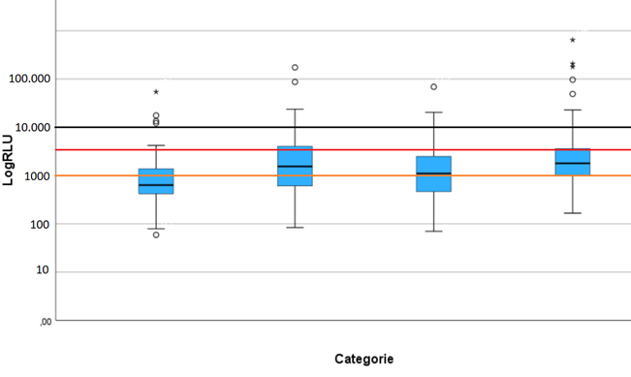
Resultaten - weergave
Snelle indruk
Vergelijken

Slide 18
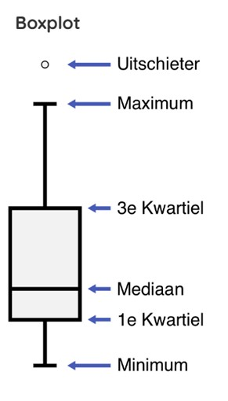

Slide 21
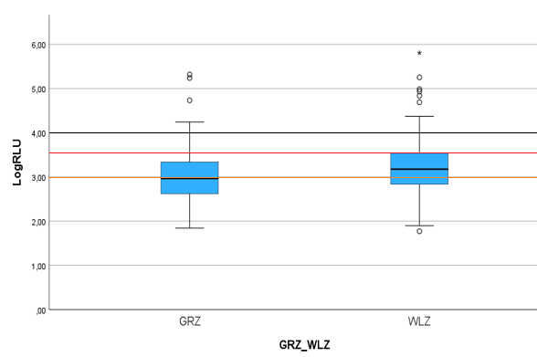
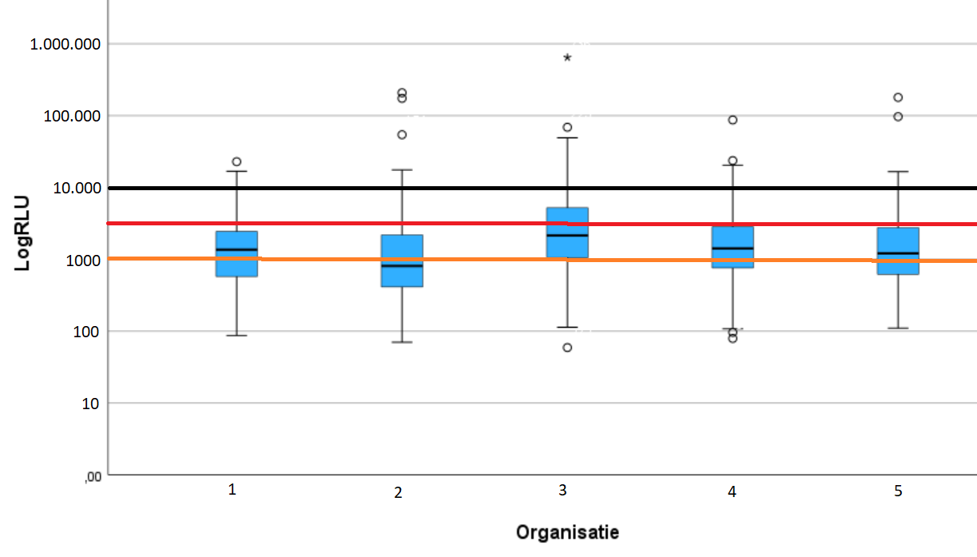
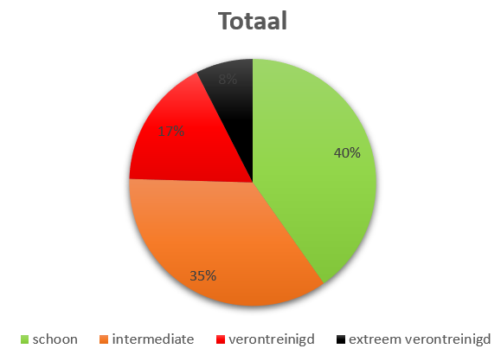
440 metingen
Mediaan | 1308 RLU
Spreiding | 59-643.797

Slide 22
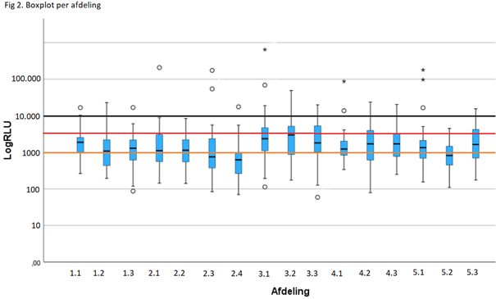
Resultaten afdelingen
Notes:
Spreiding 21-77% schone items

Slide 24
Resultaten categorieën

Slide 26
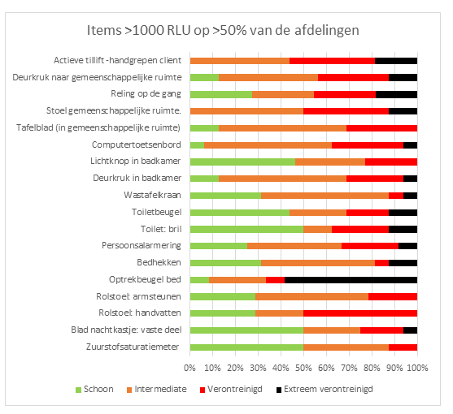
Welk item was het vaakst vies?
Nergens schoon: handvat tillift, armleuning stoel
Notes:
Reling op de gang: hoogste RLU
Computertoetsenbord: maar 1x schoon; wel hoog risico; frequent gebruik door wisselend personeel
Optrekbeugel bed: vaakst extreem verontreinigd.
Rolstoelen: 30% schoon, zeker bij gezamenlijke stoelen en de handvatten is schoonmaakt belagrnijk: vaak en door wisselend personeel gebruik. Items waarvan vaak onbekend was wie het schoonmaakte, en vaak ook laagfrequent

Slide 28
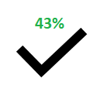
Wie maakt het beste schoon?
Notes:
HHD en zorgmedewerkers maken resp 45% en 47% van de items schoon
Behoudens sanitair: veel variatie in wie wat schoonmaakt en hoe vaak.

Slide 29
Aanbevelingen vanuit audit
Afspraken nagaan:
Wie maakt wat schoon? Zijn de afspraken duidelijk voor iedereen?
Klopt de frequentie?
🡪 Zeker voor de items die verontreinigd en extreem verontreinigd waren.
Zo nodig frequentie ophogen!
Kloppen de protocollen? Zijn de juiste middelen aanwezig?
Weet iedereen wat waar voor te gebruiken? En ligt het dan ook voor het grijpen?

Slide 30
Ervaringen vanuit de audit
Spiegelen maakt van elkaar leren mogelijk.
Vaak verantwoordelijkheden op papier welk vastgelegd; maar gebeurd het ook?
Audit biedt handvat om hier meer inzicht in te krijgen, daarmee mogelijkheid tot verbeteren.
Uniforme methode biedt mogelijkheid tot herhalen.

Slide 32
AFRONDING

Slide 33
Werk je in de Gehandicapten Zorg?
Basis scholing veilige zorg
Sluit je aan bij de werkgroep!
Stuur mij een berichtje of een e-mail naar contact@rezisto.nl
Notes:
Word lid van de Projectgroep ‘HIP in de thuiszorg’ en maak het verschil! Wil jij meedenken en helpen om het thema Hygiëne en infectiepreventie (HIP) HIPper maken in de thuiszorg? Rezisto wil samen met thuiszorgorganisaties in de regio een passend aanbod ontwikkelen dat infectiepreventie versterkt en HIPper maakt. Hiervoor hebben we een werkgroep samengesteld met vertegenwoordigers uit de thuiszorg. Ben jij werkzaam in de thuiszorg en spreekt infectiepreventie je aan? Dan zijn wij op zoek naar jou! De samenwerking met de thuiszorg staat in onze regio in de kinderschoenen. Jouw inzet is hard nodig! In 2023 vragen we slechts twee uur per week van jouw tijd, en uiteraard ontvang je hiervoor een vergoeding. Wil jij hygiëne en infectiepreventie HIPper maken, meld je dan vandaag aan! Stuur mij een berichtje of een e-mail naar contact@rezisto.nl

Slide 34
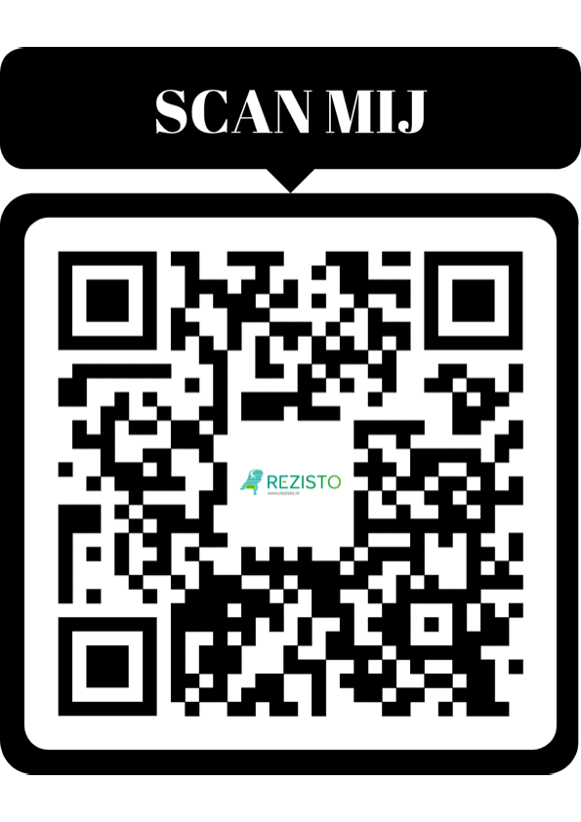
Bedankt voor jullie deelname! Wil je meer weten van KNIP-LZ? Contact@rezisto.nl
Evaluatie: scan nu of scan de kaart in je tasje

